Slide 1





Всероссийская научно- практическая конференция
Центр
начального образования
Института стратегии развития образования
Институт
возрастной физиологии РАО
Санкт –Петербургская
академия постдипломного педагогического образования
«Начальное образование ХХI века:
современные тенденции и перспективы»

Slide 2
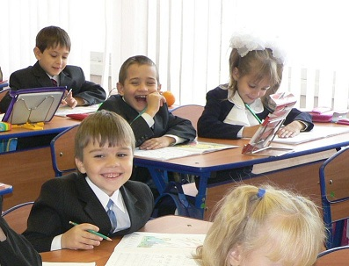
Начальная школа как ценность

Slide 3
В ФГОС НОО СФОРМУЛИРОВАНЫ
СОЦИАЛЬНЫЕ ЦЕЛИ,
которые характеризуются:
устойчивостью,
перспективностью,
отдаленным результатом.
ПЕДАГОГИЧЕСКИМИ целями они становятся, если обладают:
конкретностью,
природосообразностью,
проверяемостью

Slide 4
ПРОБЛЕМЫ РЕАЛИЗАЦИИ СТАНДАРТА
ШКОЛА НЕ МОЖЕТ ПЕРЕВЕСТИ СОЦИАЛЬНЫЕ ЦЕЛИ В ПЕДАГОГИЧЕСКИЕ, КОНКРЕТИЗИРОВАТЬ ИХ СООБРАЗНО ПОТРЕБНОСТЯМ ОБУЧАЮЩИХСЯ И ПЕДАГОГИЧЕСКОЙ ЦЕЛЕСООБРАЗНОСТИ

Slide 5
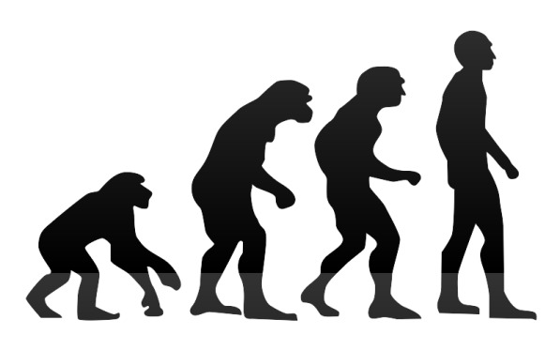
цели = результат обучения
– ответ на вопрос «чем ребенок отличается от самого себя в начале и конце обучения?» каковы возникшие психические новообразования?

Slide 6
Психические новообразования сформированная психические ведущая деятельность процессы обобщенный способ действий коммуникативная деятельность
(устная и письменная речь)

Slide 7

критерии Развития младшего школьника умение применять знания в разнообразных ситуациях; умение добывать самостоятельно знания, используя разные средства; знание своего незнания, умение устранять возникшие трудности; возрастной уровень знаний и эрудиции

Slide 8
СОЦИАЛЬНАЯ цель: формирование основ российской гражданской идентичности
ПЕДАГОГИЧЕСКАЯ цель: понимание своей принадлежности к российскому государству
знание - «я живу в России»; «Россия – многонациональное государство»;
эмоциональное принятие - «Россия – моя Родина и Родина моих близких», все, что происходит в моем государстве, касается меня и интересует меня»;
поведение – «могу внести скромный вклад в жизнь общества и родной страны»

Slide 9
МЕТАПРЕДМЕТНОСТЬ
Выходит за рамки
узкопредметного Интегрирует общее на
основе сходства объектов
Позволяет
вывести понятие Дает возможность использования в любой
учебной и жизненной
ситуации

Slide 10
Дети подходят к пониманию последовательности шагов при сравнении
Выделить объекты сравнения.
Количественно их сопоставить: сколько объектов сравнивается; выделены ли качества каждого объекта, сколько их выделено.
Качественно сопоставить объекты: выделить признаки сходства; тождества, подобности; отличия.
Определить индивидуальность каждого объекта, преимущество и недостатки.

Slide 11


Метапредметные достижения
Функциональная
грамотность Термины
и понятия
Универсальные
учебные действия

Slide 12

Функциональную грамотность - способность человека использовать приобретаемые знания, умения и навыки для решения различных задач в трех сферах:
разные виды деятельности;
    общение;
    социальные отношения

Slide 13

Читательская грамотность
младшего школьника :
способность к осмыслению письменных текстов различного типа;
осознанное использование информации, заложенной в них, для решения учебных и жизненных задач;
понимание значимости чтения для саморазвития;
использование образцов поведения, представленных в литературе, в сфере социальных отношений;
уровень читательской культуры

Slide 14


Лингворечевая грамотность это:
представление о языке как определенной системе
языковых явлений;
владение диалогической устной речью с установкой
на партнеров общения и культурой речи;
владение монологической речью для составления
устных высказываний с целью описания,
обсуждения, рассуждения, повествования;
навык письма с соблюдением установленных норм
грамматики и правописания;
способность создавать письменные тексты разного типа
(описание, повествование, рассуждение)
с сохранением специфики каждого;
опыт анализа и редактирования созданных текстов
(своих и чужих).

Slide 15
Пошаговые действия при написании творческой работы
Определить смысловое наполнение текста.
Составить письменный план.
Написать черновик (с приоритетной целью раскрытия смысла).
Оценить и отредактировать черновик с точки зрения языковых средств (возможно как коллективная деятельность).
Оценить и редактировать с точки зрения орфографической и пунктуационной грамотности.
Написать окончательный вариант творческой работы и его проверить.

Slide 16

Математическая грамотность это:
понимание роли математики в мире, в котором живет человек;
способность к моделированию математических объектов, их отношений, зависимостей и действия с моделями конструирование математических суждений;
способность к использованию математических знаний-навыков в учебных и жизненных ситуациях.

Slide 17
РАБОТА С БАЗОВОЙ (ОПОРНОЙ) ТЕРМИНОЛОГИЕЙ
2 класс, конец учебного года, внешний мониторинг
В какой записи число 6 – вычитаемое ?
 12 : 6 =2
 11 – 6 = 5 (правильно – 28%)
 17 – 11 = 6
 6 : 3 = 2
вычитаемое, вычитание, вычисли.

Slide 18
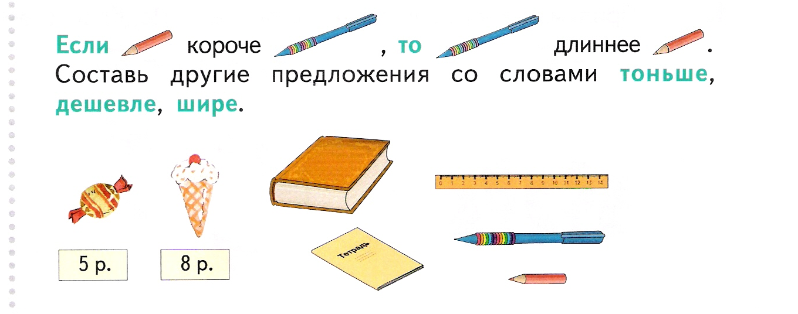
Задание. Составь предложение по образцу
Модель ответа
Если…,
то…
18
18

Slide 19
Знают, но не применяют.
Результаты выполнения: часть А – 85%, часть Б) - 20 %
А) Выбери верное утверждение и отметь ☑.
□ Сумму длин сторон прямоугольника называют площадью прямоугольника.
□ Сумму длин сторон прямоугольника называют периметром прямоугольника.
Б) Какая фигура имеет самый маленький периметр? Отметь ☑.
□ □ □ □
19

Slide 20

Естественнонаучная грамотность это:
понимание, что мир это природа, предметный мир, человек и общество;
способность выделять в окружающем мире связи: временные, последовательные, причинно- следственные; фиксировать и объяснять их;
владение простыми методами познания мира;
способность адаптироваться в изменяющихся условиях без вреда для себя, окружающей среды и других людей.

Slide 21
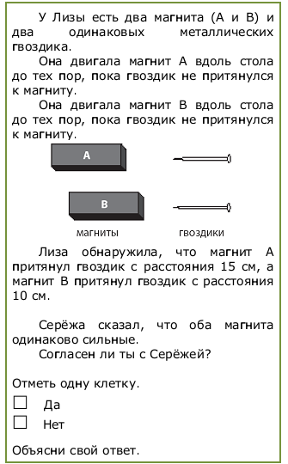

Slide 22
Для понимания сущности термина и понятия необходимо отвечать на следующие вопросы:
С каким объектом связано это понятие?
Каковы слова-синонимы, которыми можно его заменить?
В каких случаях его можно использовать в устной и письменной речи?

Slide 23
Универсальные учебные действия характеризуются особым качеством – универсальностью
Разносторонний – охватывающий многое
Многогранный – «работающий» в любой ситуации
«Независимый» от конкретного предметного содержания

Slide 24
Запиши слова в 4 столбика в зависимости от того, в какой части слова находится орфограмма.
зонтик, (о) мыши, (по) домам, полёты, дворник, прогулка, глазной, (на) лошади
Приставка | Корень | Суффикс | Окончание
24
Notes:
Задание иллюстрирует этап формирования умения делить объекты на классы по заданному основанию. Основание для классификации – место орфограммы в слове. При этом благодаря приведенной таблице обозначены части слов, в которых будут встречаться орфограммы и количество групп слов, которые должны получиться.

Slide 25
Найди слово, которое по грамматическому признаку отличается от других слов в группе. Объясни свой ответ.
а) дверца, стакан, медведь, дерево; _________________________________
б) сирень, ночь, конь, дверь; __________________________________
в) брюки, хлопоты, дверцы, ножницы __________________________________

Slide 26
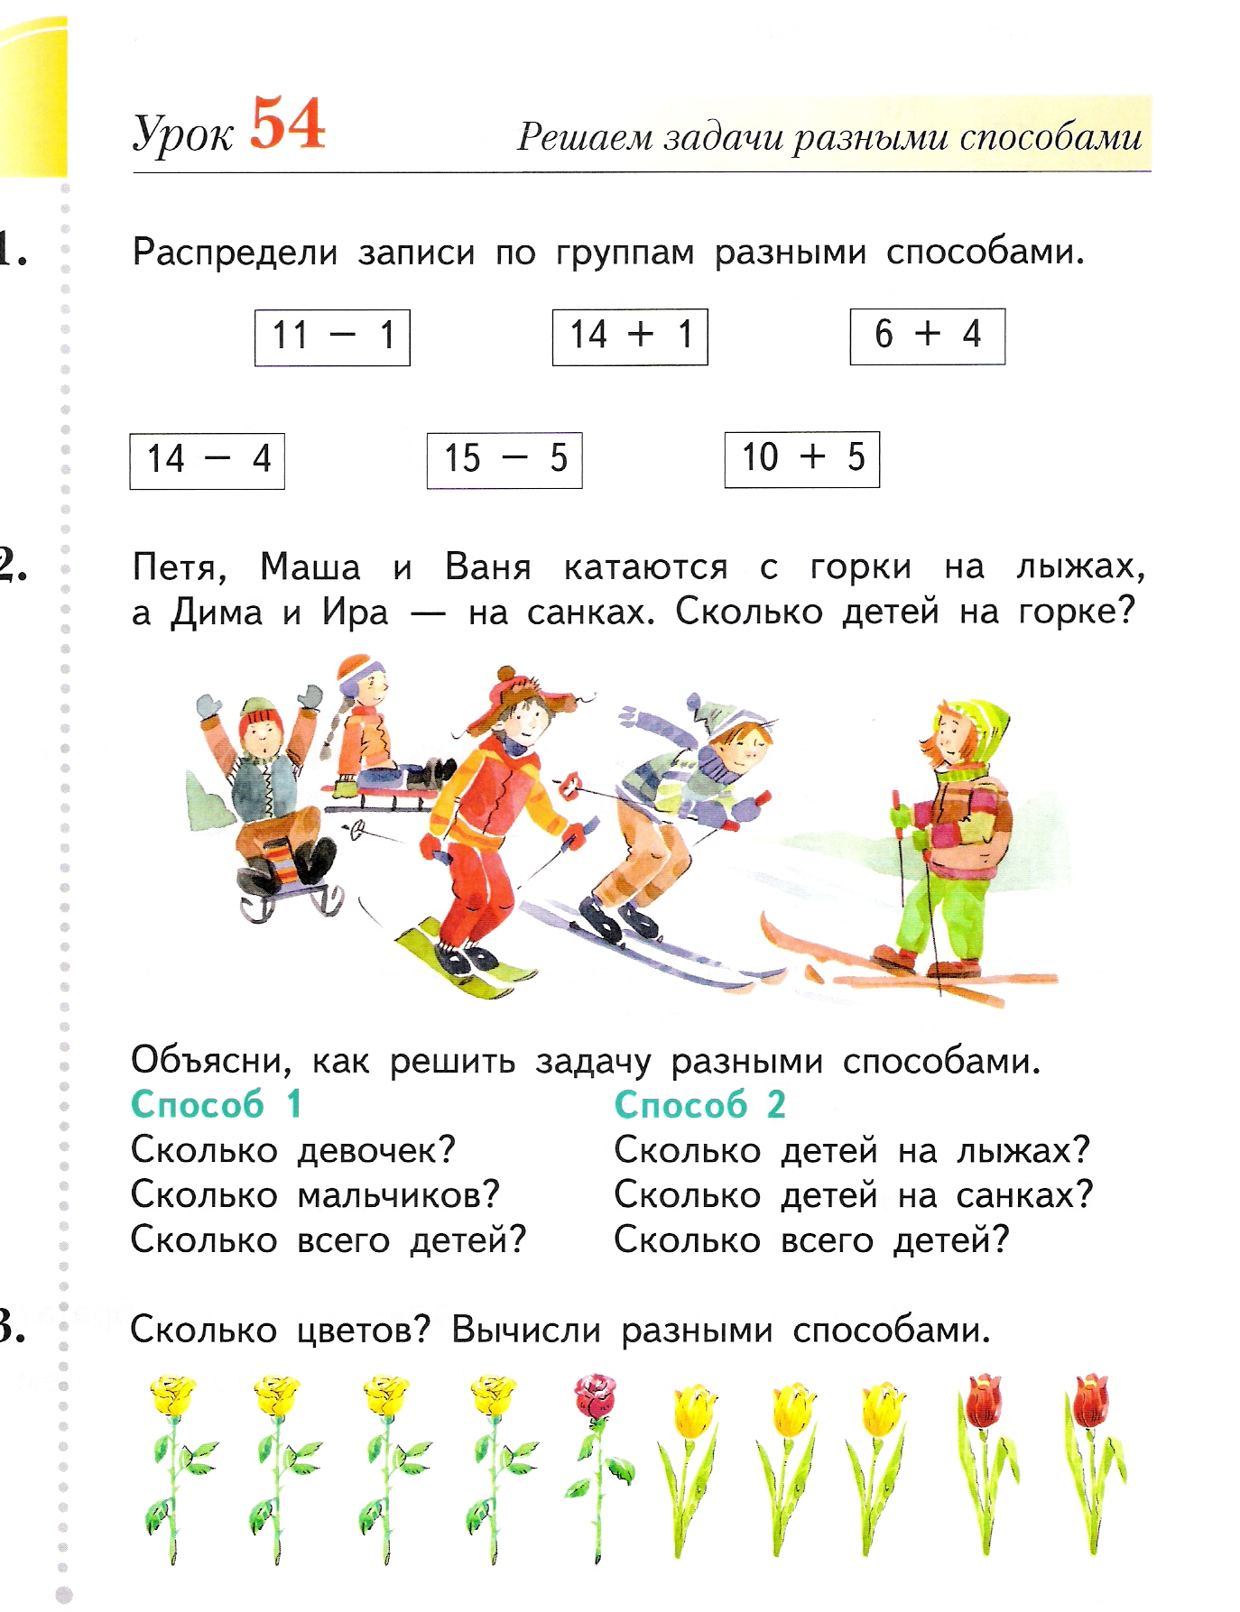
Распредели записи на группы.
Найди три решения
26
26
Notes:
26
Выбери одно распределение.
Придумай название каждой группе.
Есть ли группа с названием «Запись с результатом 15»?
Как названа другая группа?
Есть ли группа с названием «Действие с числом 4»? Как названы
остальные группы?

Slide 27
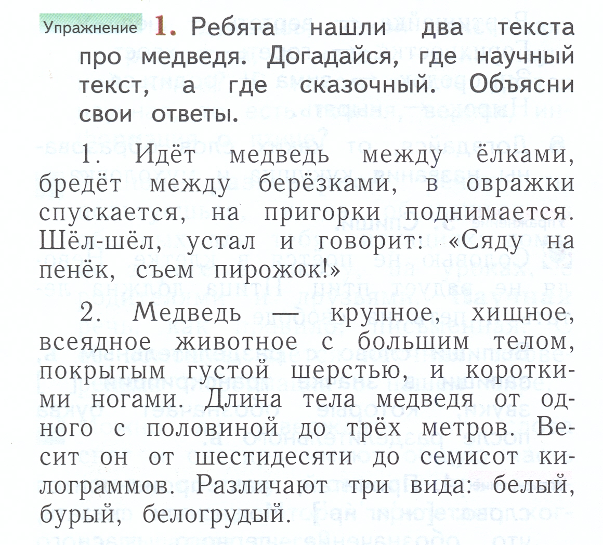

Slide 28
Задумываемся ли мы, почему с одним и тем же человеком нам хочется общаться, а иногда это желание пропадает?
Даже если внимательно не рассматривать Машу, то можно заметить ее ярко-голубые глаза, русые кудряшки, падающие на лоб, губки «бантиком». Когда девочка улыбается, глаза ее сверкают. Этим она привлекает к себе внимание. Как изменяется выражение лица Маши, когда она злится? Губы складываются в узкую полоску, брови встают «домиками». Поскольку в такие моменты общаться с Машей неприятно, все оставляют ее в одиночестве. Будем справедливыми: разве такое настроение девочки говорит о ее плохом характере? Мария – девочка общительная, добрая, но и у нее бывает дурное настроение.
Сделаем вывод: при общении нужно считаться с тем, что у каждого человека может быть плохое настроение.

Slide 29

Обеспечение УУД содержательными дидактическими единицами
УУД – высказывание (текст) – рассуждение
содержательные дидактические единицы
Определение суждения, которое нужно подтвердить или опровергнуть;
приведение доказательств (объяснение),
использование примеров – наглядного подтверждения доказательств;
адекватные языковые средства.

Slide 30
УУД – высказывание (текст) – описание
Установление признаков объекта путем его рассматривания (оживления имеющихся знаний);
Перечисление признаков (свойств) объекта, характеризующих особенности его внешнего вида; действий, настроения, состояния;
Выбор языковых средств, адекватных характеристикам объекта.

Slide 31
Приемы развития смыслового чтения
Постановка цели чтения до его начала.
Обязательное решение задачи развития смыслового чтения на уроке по любому предмету.
Обучение смысловому чтению «про себя».
Контроль за решением поставленной учебной задачи: постановка проблемных вопросов, провокаций по тексту

Slide 32
Результаты опроса фонда «Общественное мнение»

Slide 33
УСПЕШНОСТЬ выполнения заданий международного теста TIMSS-2011
(математика)
Виды познавательной деятельности | 4 класс | 8 класс
Знание | 65 % | 67 %
Применение | 60 % | 55 %
Рассуждение | 50 % | 42 %
Notes:
67,55,42
Процент заданий. соответствующих программе российской школы 35 (83), средний процент выполнения заданий, соотвествующих программе российской школы 65 (59)
33

Slide 34
Работа с моделью
Пример. Для футбольной команды купили 18 билетов в один купейный вагон. Номера билетов с 1-го по 18-й. В скольких купе разместятся футболисты, если в каждом купе могут ехать 4 человека?
Реши задачу. Используй графическую модель (Используй арифметическую модель).
Этапы моделирования:
кодирование,
составление модели,
чтение модели,
решение на модели,
обратное кодирование (раскодирование),
ответ на вопрос учебной задачи.
34
Notes:
Самостоятельное создание и использование модели

Slide 35
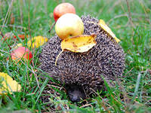
Задание: выберите правильный, по вашему мнению, ответ. Объясните его.
Зачем ежик носит на спине яблоки?
Ежи запасают яблоки на зиму,
Ежи не едят яблоки, но запасают их для разведения насекомых, которых потом едят.
Ежик чистит яблоками свои
иголки

Slide 36
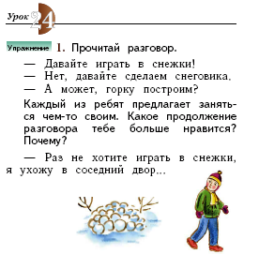
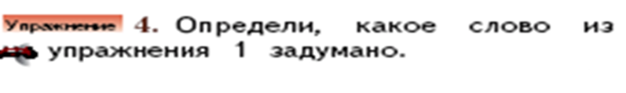
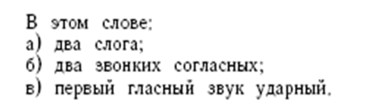

Slide 37
Пример. Таня записала пятизначное нечетное число, у которого в разряде сотен стоит цифра 0. Выбери это число.
1) 4065 2) 14037 3) 48303 4) 24074
Свойство числа (заданное) | Свойство числа (выбранное учеником) | Сколько учеников выбрали? | Ответ
Пятизначное | Четырехзначное | 5% | 1)
Нечетное | Четное | 16% | 4)
О в разряде сотен | 0 в разряде десятков | 4% | 3)
37

Slide 38
Новые структурные элементы урока
Учебный диалог (обсуждение проблемных вопросов и ситуаций, выдвижение гипотез, проведение доказательств)
Упражнения на применение познавательных учебных действий
Коллективное построение алгоритма решения учебной задачи, деятельность моделирования, работа с информацией разного вида.
Контроль и самоконтроль, оценка и самооценка

Slide 39
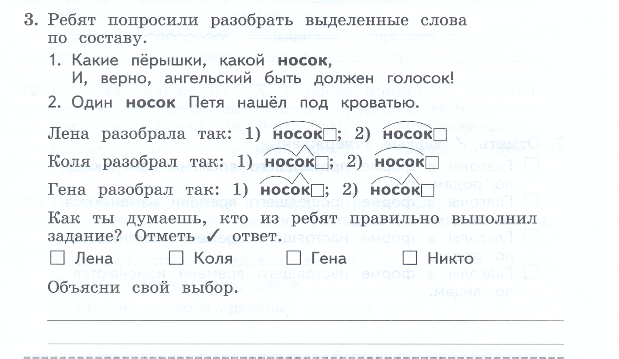

Slide 40
